Slide 1
פרויקט גמר
פגישת עדכון 6/12

Slide 2
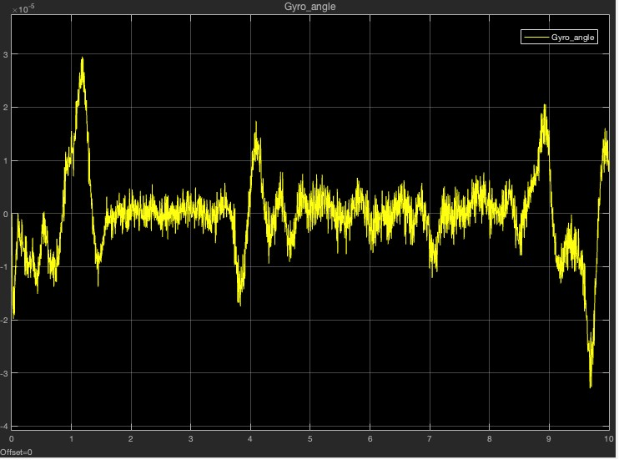
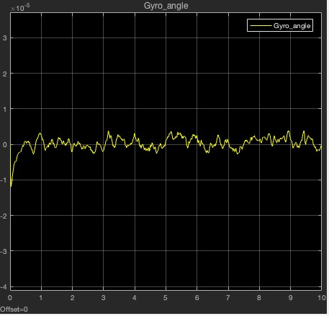

$$G_{p}^{−1}∗G_{D}(s)$$
צידוד

Slide 3
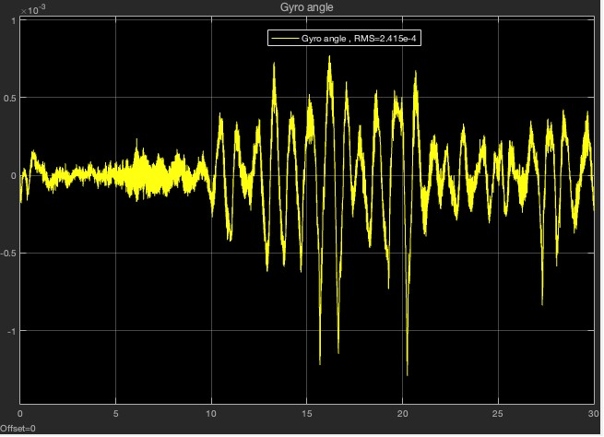
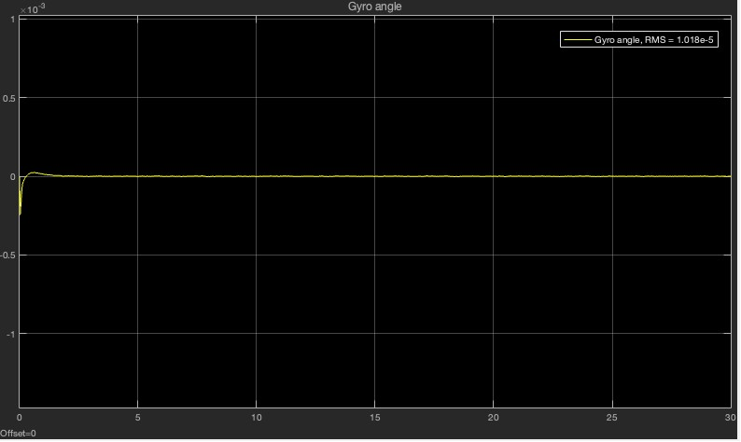

הגבהה
$$G_{p}^{−1}∗G_{D}(s)$$

Slide 4
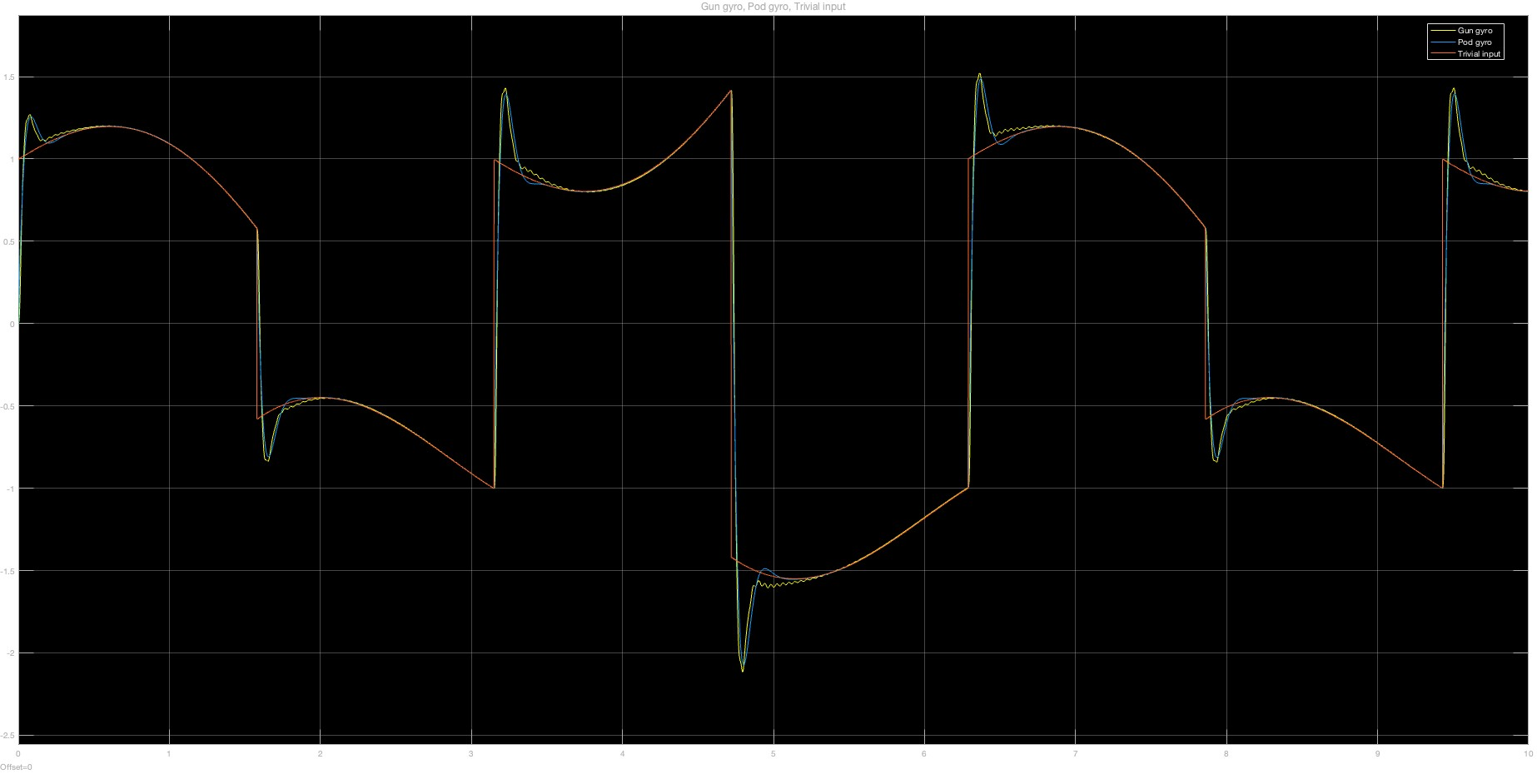

הגבהה
$$G^{−1}(s)$$

Slide 5
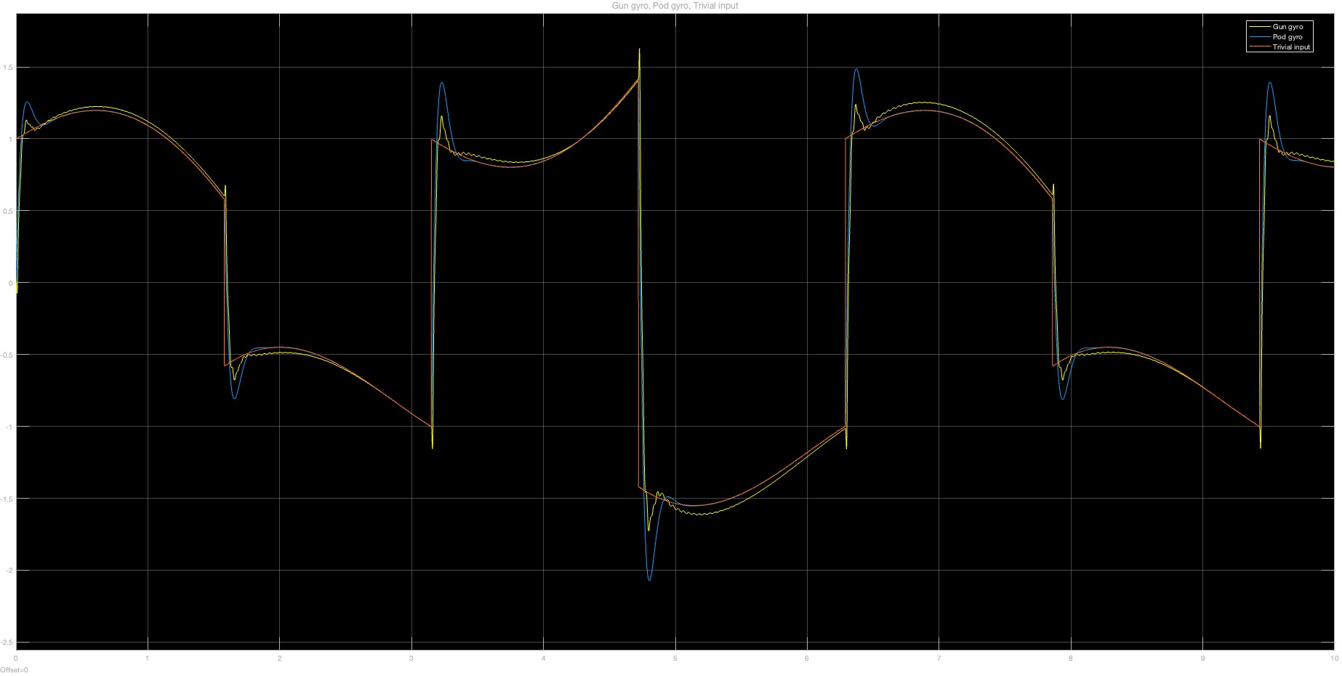
הגבהה

Slide 6
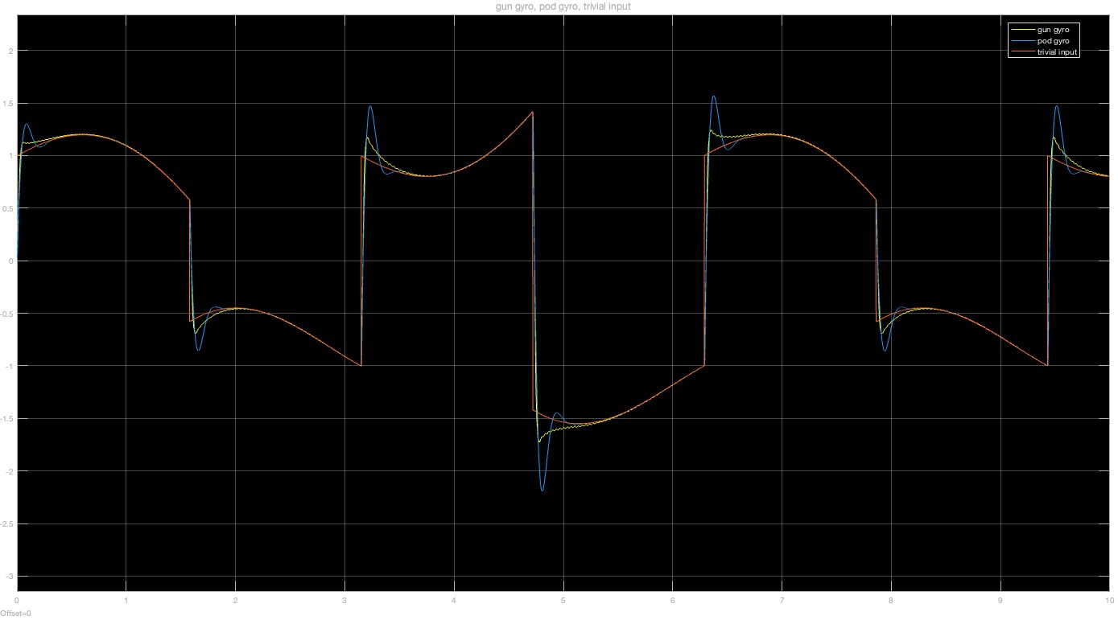
צידוד

Slide 7
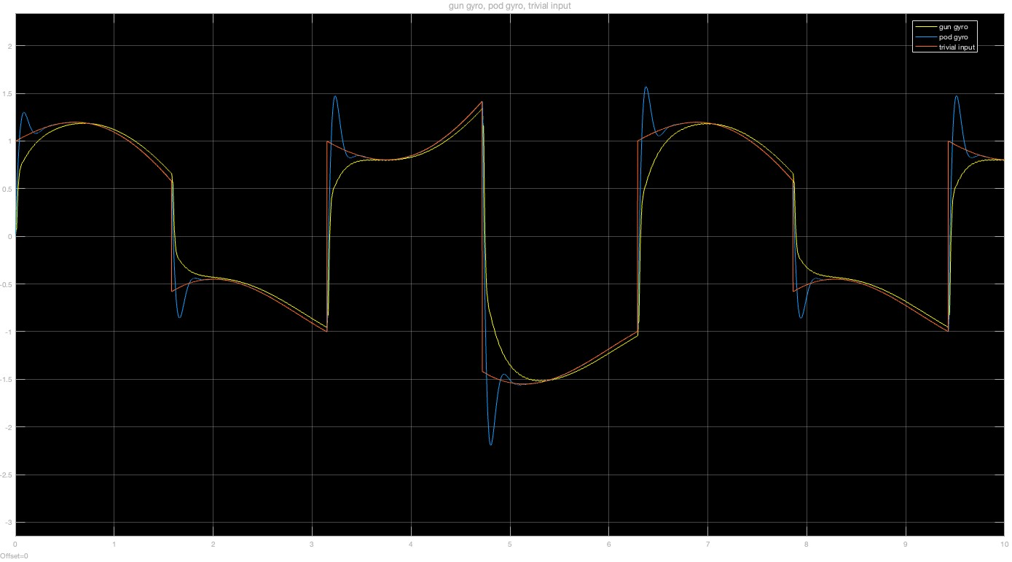
צידוד

Slide 8
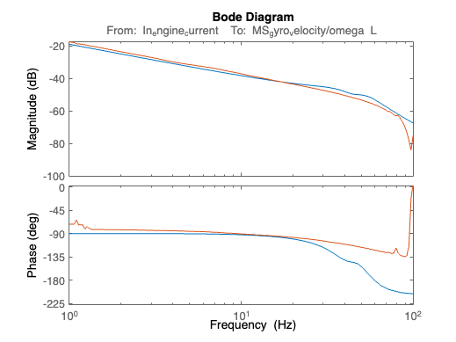
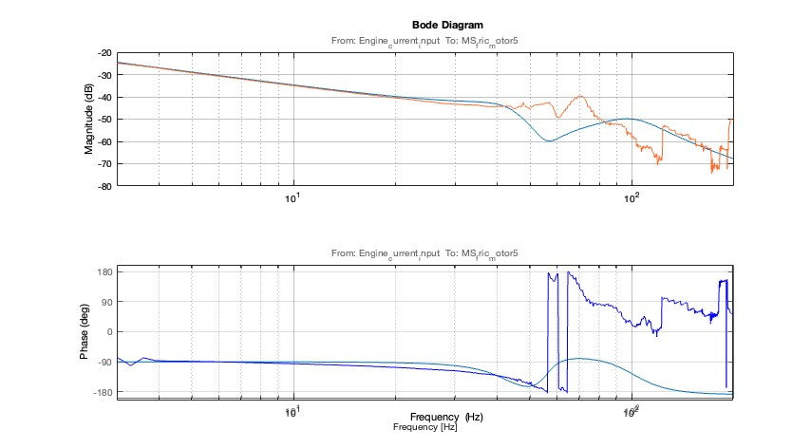
צידוד
הגבהה

Slide 9
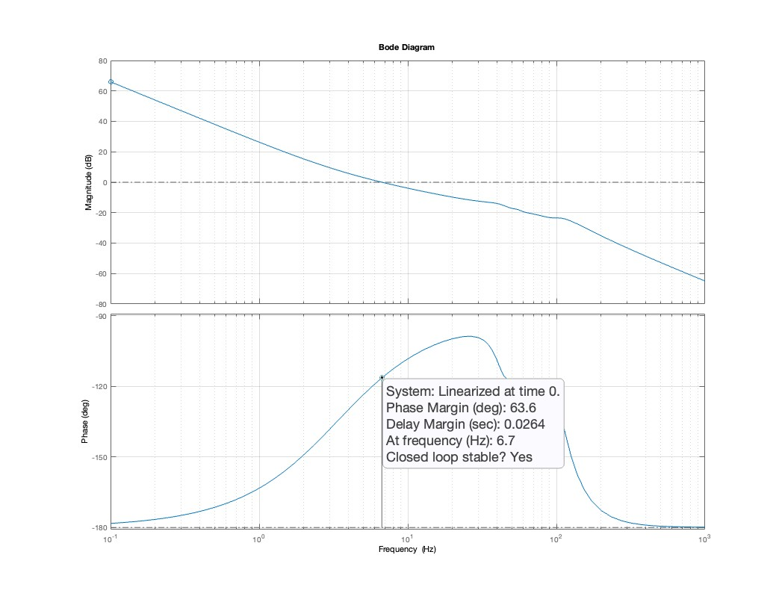
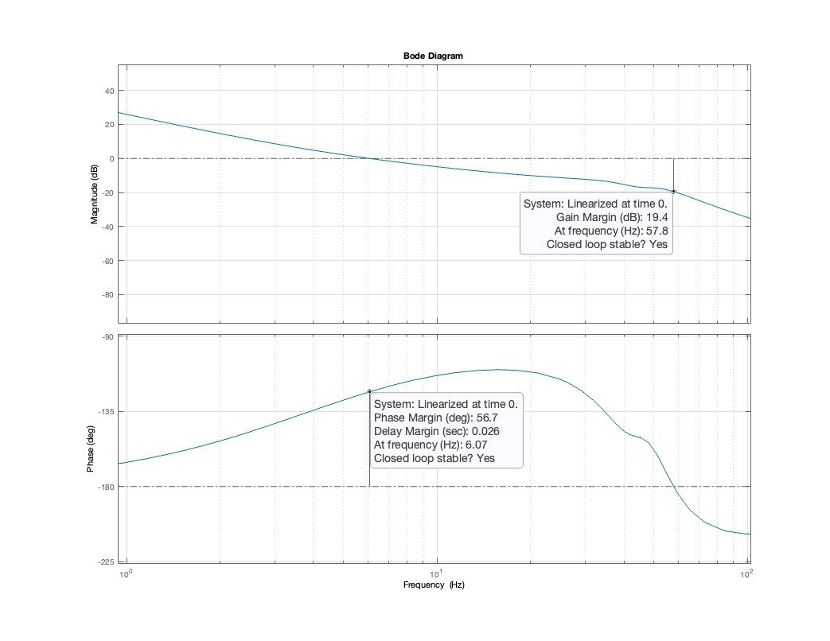
הגבהה
צידוד

Slide 10
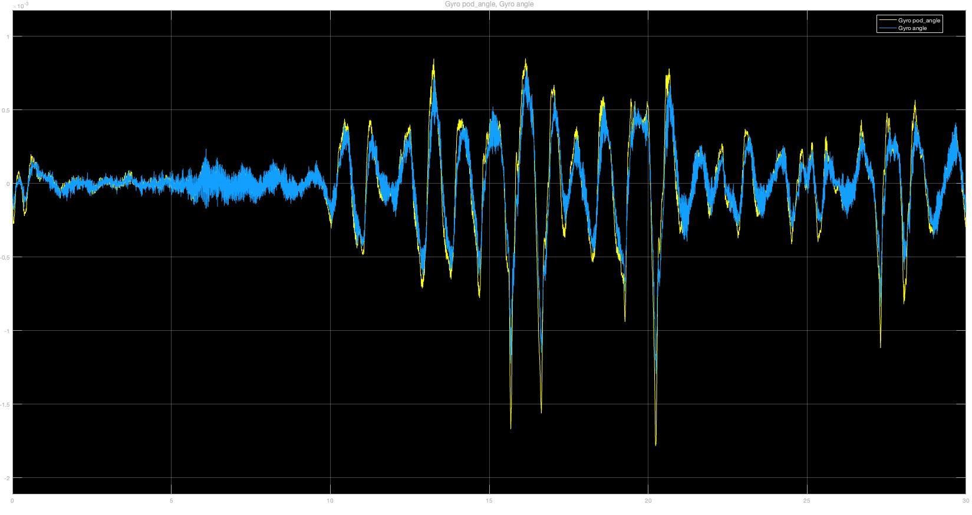
הגבהה

Slide 11
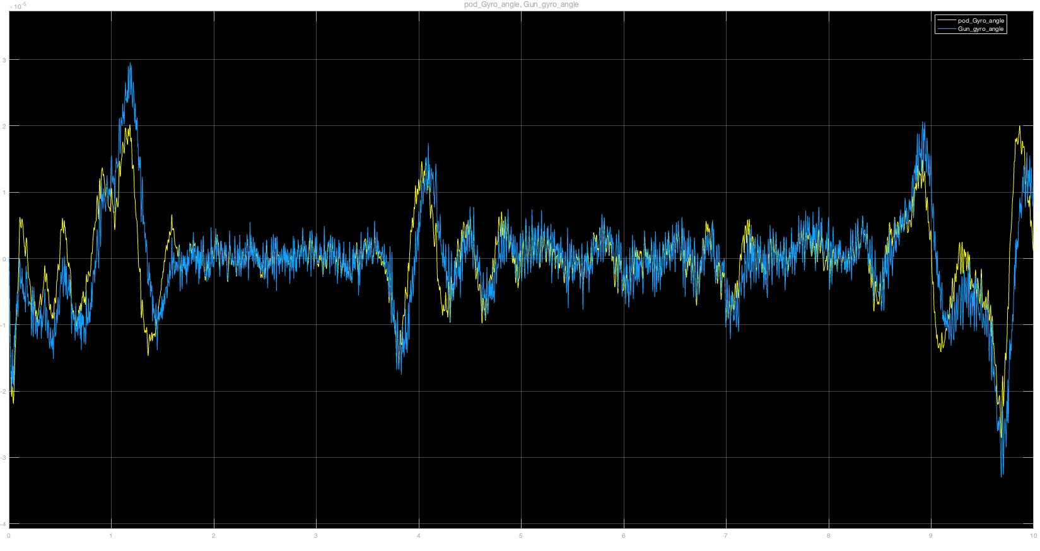
צידוד

Slide 12
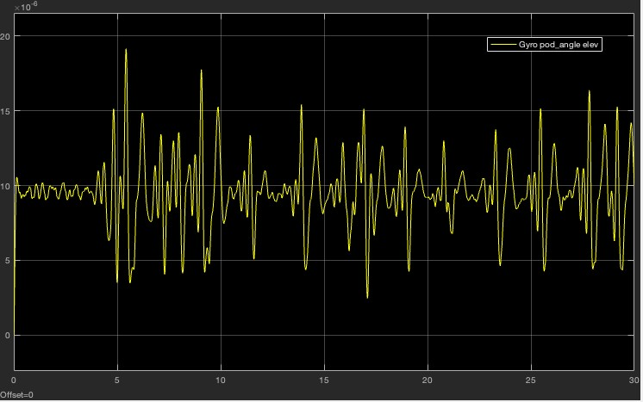
הגבהה

Slide 13
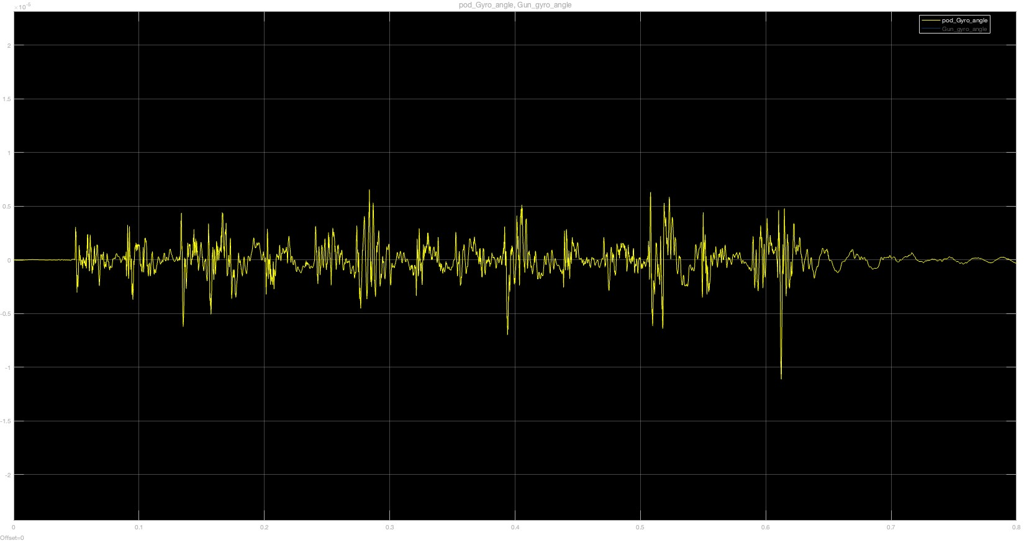
צידוד

